Slide 1
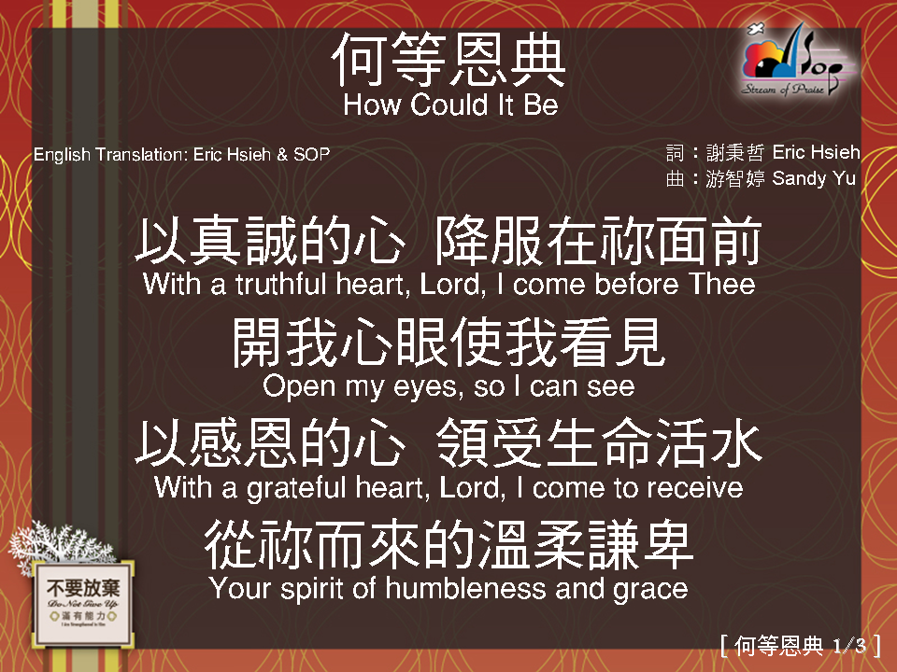

Slide 2
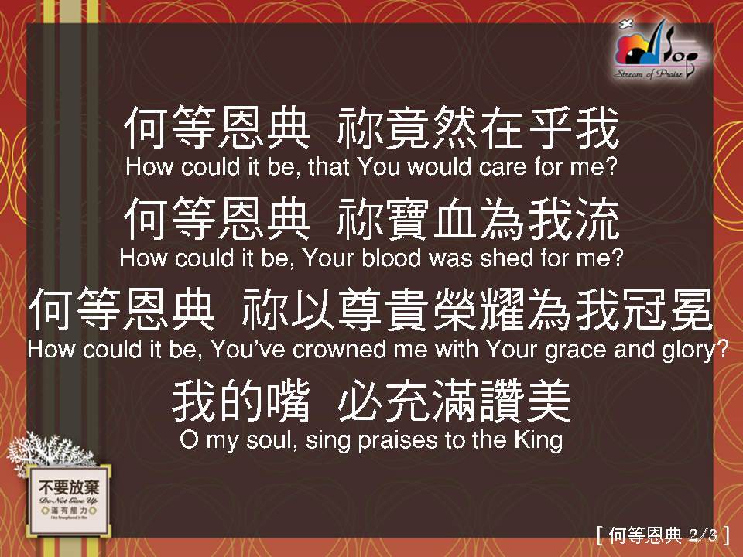

Slide 5
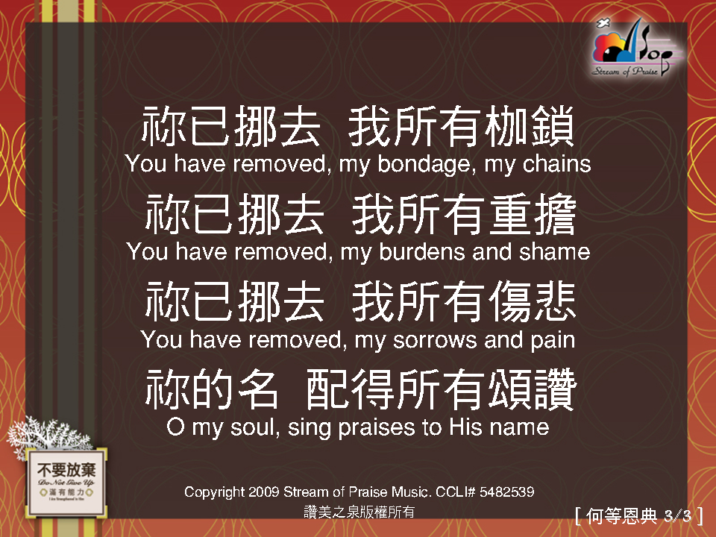

Slide 9
我以禱告來到你跟前
我以禱告來到你跟前
我要尋求你
我要站在破口之中
在那裡我尋求你

Slide 10
我以禱告來到你跟前
每一次我禱告
我搖動你的手
禱告做的事我的手不能做

Slide 11
我以禱告來到你跟前
每一次我禱告
大山被挪移
道路被鋪平
使列國歸向你

Slide 12
我以禱告來到你跟前
主我是軟弱及無助
你卻是我的力量
以你親切的手引導我
那就是我的得勝

Slide 13
我以禱告來到你跟前
每一次我禱告
我搖動你的手
禱告做的事我的手不能做

Slide 14
我以禱告來到你跟前
每一次我禱告
大山被挪移
道路被鋪平
使列國歸向你

Slide 15
我以禱告來到你跟前
我以禱告來到你跟前
我要尋求你
我要站在破口之中
在那裡我尋求你

Slide 16
我以禱告來到你跟前
每一次我禱告
我搖動你的手
禱告做的事我的手不能做

Slide 17
我以禱告來到你跟前
每一次我禱告
大山被挪移
道路被鋪平
使列國歸向你

Slide 18
我以禱告來到你跟前
主我是軟弱及無助
你卻是我的力量
以你親切的手引導我
那就是我的得勝

Slide 19
我以禱告來到你跟前
每一次我禱告
我搖動你的手
禱告做的事我的手不能做

Slide 20
我以禱告來到你跟前
每一次我禱告
大山被挪移
道路被鋪平
使列國歸向你

Slide 21
我以禱告來到你跟前
每一次我禱告
我搖動你的手
禱告做的事我的手不能做

Slide 22
我以禱告來到你跟前
每一次我禱告
大山被挪移
道路被鋪平
使列國歸向你

